Slide 1
Proyecto Final: Desarrollo de Software
Taxonomía de Bloom y MOBILE LEARNING Y REALIDAD AUMENTADA
Realizado por: Javier Bustamante

Slide 2
Dirigido a:
Materia: Introducción al desarrollo del software
Alumnado de 1 de DAW de CFGS. 25 Alumnos mayores de 18 años
Módulo de Entornos de desarrollo.

Slide 3
Apps y procesos seleccionados según la taxonomía de Bloom
Recordar. Recordar es reconocer y recuperar de la memoria información relevante a largo plazo. “Recordar” en los contextos digitales conectados (accesibles desde dispositivos móviles) no significa memorizar, sino que supone ser capaz de buscar, seleccionar, organizar y registrar la información que tenemos a nuestra disposición en la web.
Aplicación: Evernote (Recopilar información en distintos formatos)
Comprender. Comprender implica entender conceptos y procesos para poder explicarlos y describirlos de forma adecuada. También implica construir significado y adquirir conocimiento.
Aplicación: Google Goggles

Slide 4
Apps y procesos seleccionados según la taxonomía de Bloom
Aplicar. Aplicar, supone hacer uso de la información; utilizar métodos, conceptos y teorías en situaciones nuevas; solucionar problemas usando habilidades o conocimientos.
Aplicación: Quick Office y Dropbox
Analizar: Descomponer un material o un concepto en partes, determinar cómo las partes se interrelacionan entre ellas o construyen una estructura de propósito global.
Aplicación: Mindmeister (Es una herramienta de creación de mapas mentales

Slide 5
Apps y procesos seleccionados según la taxonomía de Bloom
Evaluar. Evaluar es una habilidad muy necesaria dentro del proceso de aprendizaje y es fundamental que los alumnos desarrollen la capacidad de emitir juicios, establecer y argumentar sus criterios, comprender y emplear estándares utilizando la comprobación y la crítica.
Aplicación: Kahoot y Linoit (Es una herramienta de sencillo uso con la que podemos crear murales digitales y presentar notas en formato Post-it.)
Crear. Crear requiere de la capacidad de recopilar y comprender información, analizar necesidades u objetivos, aplicar conocimientos con un fin y evaluar diversas posibilidades.
Aplicación: Aurasma (Identificar imágenes u objetos y a tiempo real se superpondrá el contenido virtual vinculado).

Slide 6
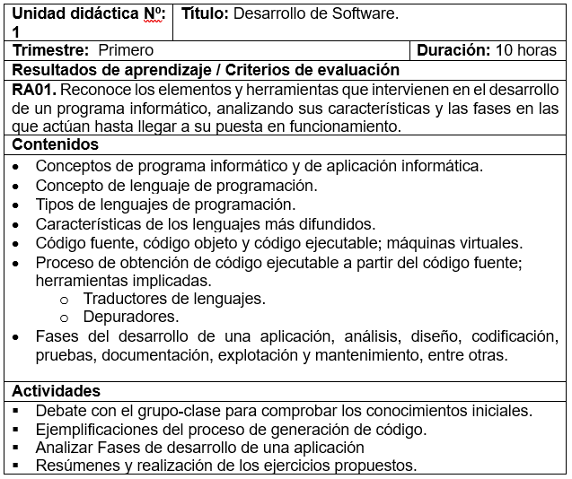
Proyecto

Slide 7
Proceso
En la fase de recordar Iniciaremos la unidad estableciendo los contenidos de inicio haciendo uso de la aplicación Evernote con el objetivo de construir un repositorio de la información relacionada con la misma.
Para la fase de comprender el alumnado hará uso de Google googles para anotar y apuntar todo aquello que considere relevante a partir de la información proporcionada en evernote.

Slide 8
Proceso
En la fase de aplicar el alumnado usará las herramientas de Quick Office para la elaboración de sus contenidos y/o redacción de sus guiones y la herramienta de Dropbox para almacenar la información en la nube y accesible desde cualquier dispositivo móvil o de escritorio.
En la fase de analizar y con todos los recursos elaborados en las fases anteriores se crearán distintos mapas mentales con la herramienta Mindmeister con el objeto de afianzar y comprender los contenidos recopilados, comprendidos y desarrollados por el propio alumno.
Como ejemplo se puede partir de un mapa mental común en el cual los alumnos van desarrollándolo según su propia experiencia de aprendizaje.

Slide 9
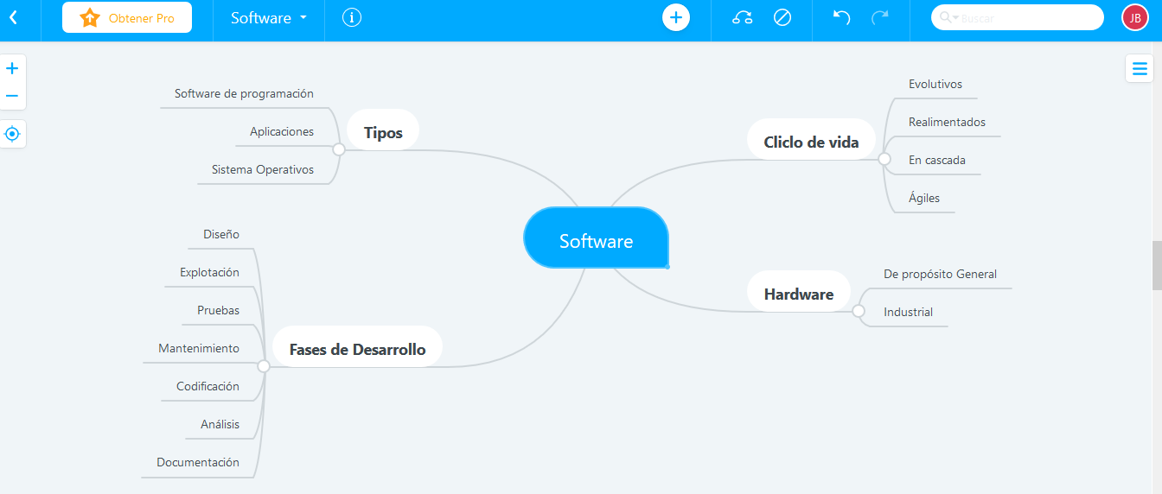
Proceso

Slide 10
Proceso
En la fase de evaluación haremos uso en primer lugar de la herramienta Lionit para facilitar la labor al alumno para la creación de notas de refuerzo que le permitan adquirir los conocimientos de una forma fluida. Finalmente se hará uso de la herramienta Kahoot como un método de evaluación colaborativa donde todos los alumnos participaran en un test común.
En la fase de crear los alumnos realizaran sus prácticas principalmente empleando como herramienta la Aplicación Aurasma, donde el alumno documentará las actividades realizadas por medio de imágenes que demuestren la realización de estas y con realidad aumentada se muestren los contendidos empleados y utilizados para la realización del mismo.
También se hará uso del Google classroom como elemento aglutinador de toda la información/documentación generada por cada alumno.

Slide 11
Proyecto Final: Desarrollo de Software
Taxonomía de Bloom y MOBILE LEARNING Y REALIDAD AUMENTADA
Realizado por: Javier Bustamante

